Slide 1
Интегрированная непосредственно образовательная деятельность по правилам дорожного движения в средней группе «Волшебные огоньки»
Воспитатель МБДОУ «Детский сад
общеразвивающего вида №1 «Ромашка»
Мензелинского муниципального района РТ
Завьялова Эльвира Ильдаровна

Slide 3
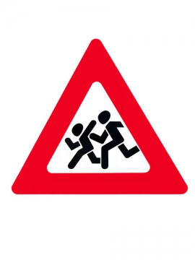

Slide 5
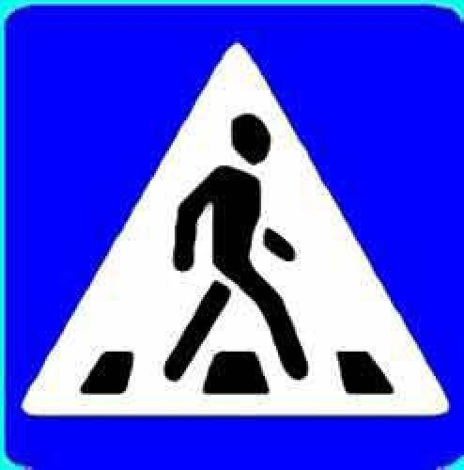

Slide 11
Хорошего настроения!

